Slide 1

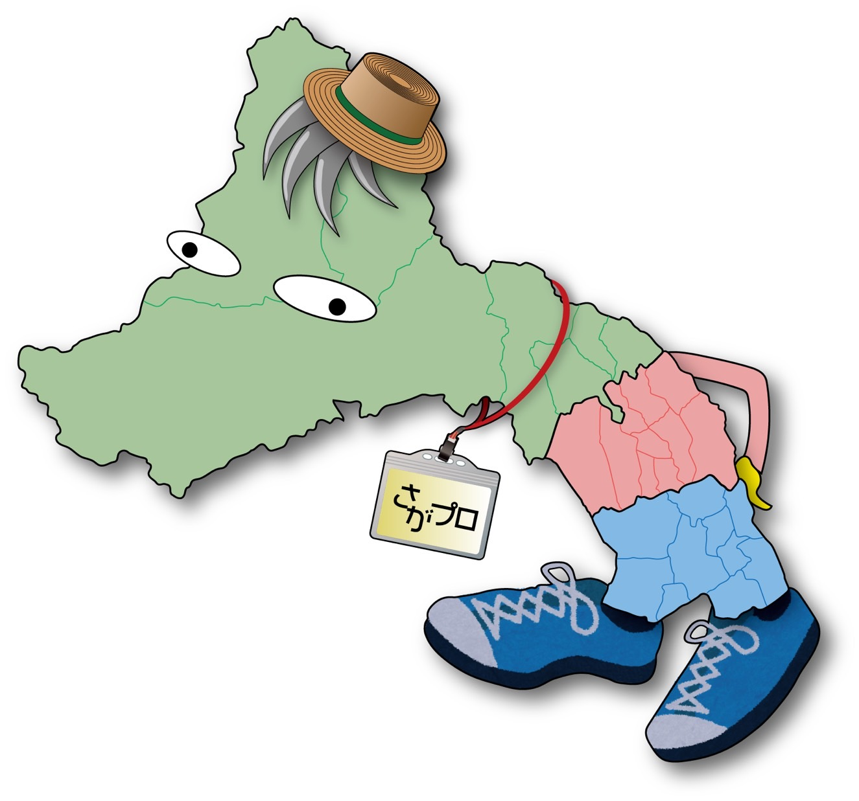
相模原をプロデュースする会
令和元年度活動報告
令和２年３月
代表 今野 紀代美

Slide 2

活動までの経緯
最初は相模原市産業振興財団主催の地域プロデューサー養成講座を修了した人の集まりをつくる事になり地域プロデューサー連絡会を発足。
自分がプレイヤーとしてやりたい人や、プロデュースする人が混在して、途中から「さがみはらをプロデュースする会」に名前もメンバーも変更した。

Slide 3
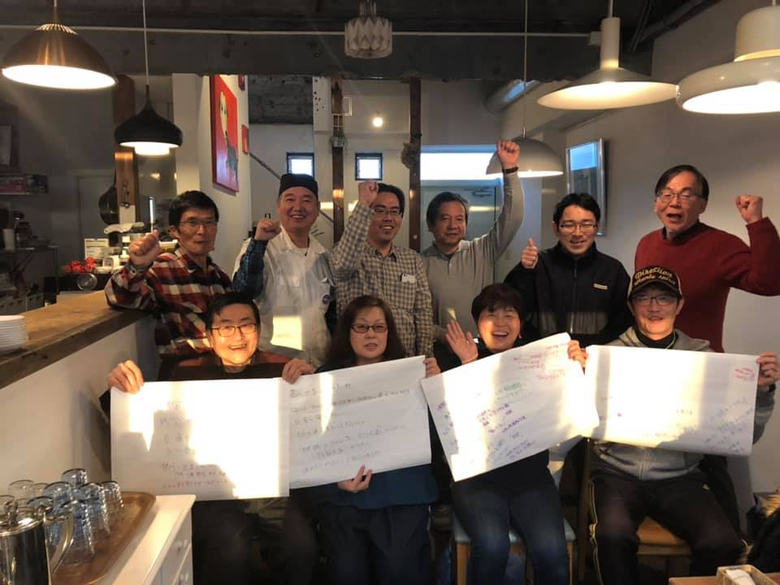
活動紹介
1月19日
地域プロデューサー連絡会開催
ひばりカフェ 11名
相模原に今ある課題は何か出してもらう
皆さんの活動や思いをお聞きして、今の相模原に、どんな問題があるのか？
どんな街に住んでみたいと思うか意見をお聞きしました。
本日、意見や気がついた事、気になった事などを書いてもらいました。
今日参加できなかった方とも共有出来たらと思います。
さて、次回ですが、相模原に住んでいる人はどう思っているのか？
どんな事に困っているのか？
どんな街になったら嬉しいと思っているのか？
周りの方に聞いてみて、みんなが悩んでいることやどんな事が楽しいと思っているのかをリサーチ出来たらいいのではないかと思います。
これが自分達の活動や、私達の活動のヒントになると思います。
地域の為の活動が出来たらと思います。
よろしくお願いします。
メーリングリストを作成
色々なイベントの共有や、情報の交換をフェイスブックのグループで行う。

Slide 4
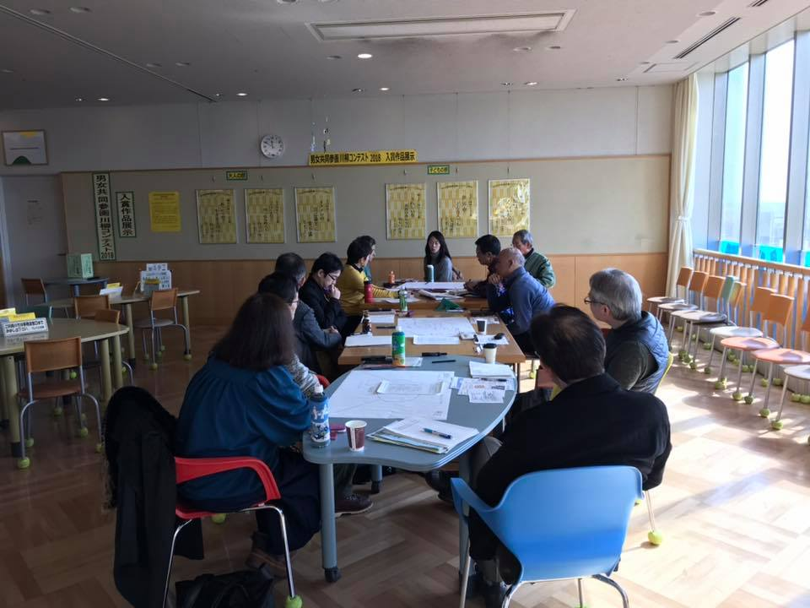
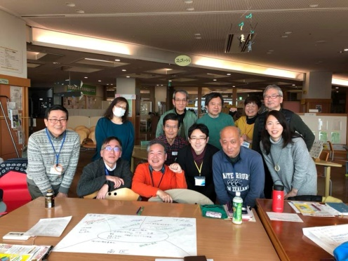
活動紹介
2月16日
地域プロデューサー会議
男女共同参画ソレイユさがみ10時から12時 13名
★ 相模原の良いところ どんな資源があるか
★困っていることはどこにどのようにアプローチするのか
どうすれば住みやすい街になるか
みんなの才能をフルに活用して、元気で生きがいを持てる街を作りたい
住んでいる人はどう考えているのか？
どんなところが困ってるのか？
リサーチした結果を出していただき、
どうすれば解決するのか？
どんな事が出来るのか？
魅力のある街はどんな街なのか？
色々話をしました。

Slide 5
活動紹介
3月9日
地域プロデューサー会議 麻溝公民館
★会則を作る。
★皆さんがやりたい事が何か話を聞く
★事務局を設けた方が良いのではないか
★サポートセンターに登録準備をする。
5月18日
男女共同参画ソレイユさがみ 19時から 6名
会の名前を「さがみはらをプロデュースする会」としました。
皆様が日頃から相模原や地域を良くしたい、或いはこどもや高齢者の方の食堂を作りたい。
活動の為の助成金などを申請したいが、どうしたらよいかわからないなどの困り事を解決する為のお手伝いをさせて頂く。
皆様の活動が実行に移された暁には、成功報酬として諸経費などを頂く。
助成金が受け取られる形になりましたら、その一部を頂き、私たちの運営資金とさせて頂きく。
私たちが持つスキルを皆様のお役に立てる形で、活用して頂きたいと考えている。
まだまだ具体的な姿はこれからだが、皆さんとともにその想いを具現化し、共に成長していきたい。

Slide 6
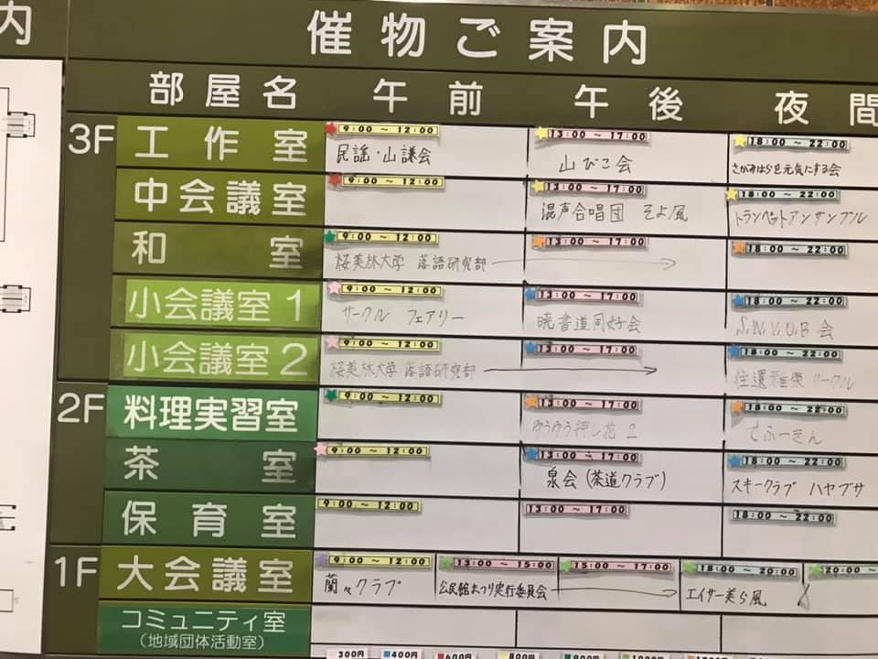
活動紹介
6月15日 土曜日大野北公民館 茶室 19時から
皆さんが今やろうとしてらっしゃる事の情報や、助けて欲しい事1ヶ月活動して気がついた事など情報の共有を行う。
プロデュースしたい案件や、進めたい事について時間があれば、会則や事務的な事をした。 会場がお金がかかるので、会費をもらってそれで賄うか話し合った。
7月5日 大野北公民館 工作室 19時から ７名
今後の方向性について
どのように勧めていくのが良いか話し合った。
みんなの意見を調整する時間となりった。
8月に初めて あさみぞみんなのコミュニティのイベントに佐久間さんが宇宙の話をすることになった。
この内容をプロデュースしていくことに。

Slide 7
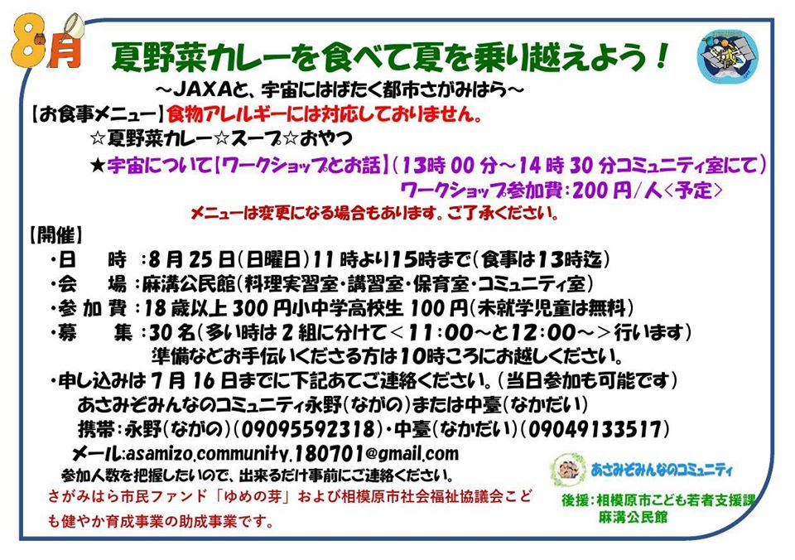
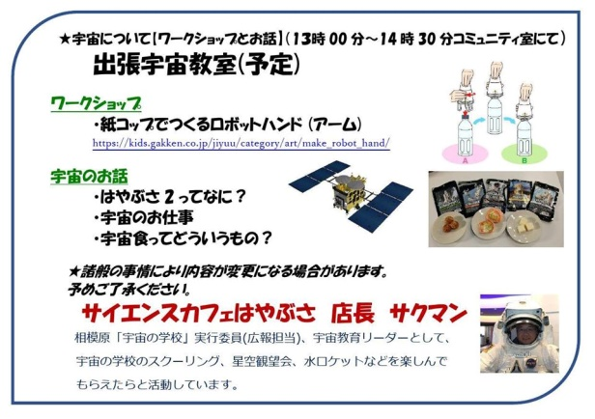
佐久間さんを宇宙博士として地域デビューしていただく、その第1弾として、麻溝地域でのコミュニティ「あさみぞみんなのコミュニティ」において、JAXAのはやぶさ2を中心に、宇宙の魅力をこどもやお母さんたちにお話しいただき、相模原の魅力を発信するための、お話とワークショップを開催することになった。
つきましては今後具体的な内容を佐久間さんと詰めてまいりますが、会として佐久間さんのデビューをプロデュースするという観点からも、次回の定例会で実際に実演していただく機会を設けたい。
本番は8月25日開催の「あさみぞみんなのコミュニティ」となります。
参考までに8月25日開催の「あさみぞみんなのコミュニティ」のチラシを。
来月の定例会は下記の通り。
・日時：8月10日（土）19：00～21：00 ・場所：大野北公民館（茶室）
・テーマ：宇宙についてのお話とワークショップ リハーサル…佐久間さん
今後の会の進め方 ・事業計画

Slide 8
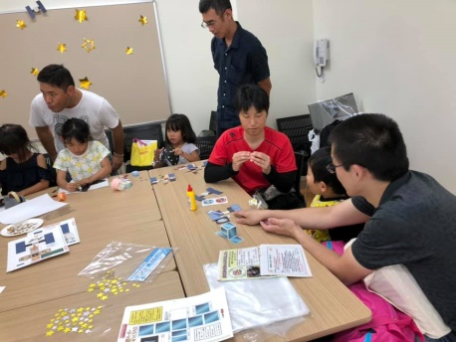
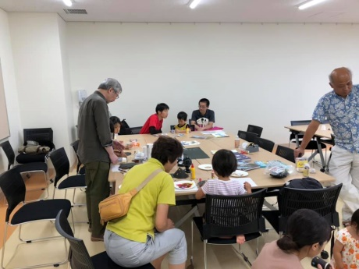
活動紹介
８月10日 大野北公民館 茶室 １９時から ６名
佐久間さんのリハーサルをするが、対象年齢が低いのでもう少しプログラムの内容を変更するひつようがあり、意見を出してどのように変更していただくか具体的に提示する。
補うために各自でどんなことが必要か考えて準備する。
８月２５日 麻溝公民館 ９時から１５時まで ８名
午前中から飾りを作って部屋を飾る。
工作の準備を行う
パワーポイントのチェックを行う
小学校に入学前のお子さんから高齢者の方が、簡単プラネタリウムや ハヤブサの工作を楽しんでくださる。 興味を持っていくつも 作ってくださる方もいて喜んでいただけて良かった。
残念ながら講師の佐久間さんはバイクのタイヤがパンクしたため 会場入りがかなり遅れて来られる。
会としては皆さんの協力により大成功だった。

Slide 9
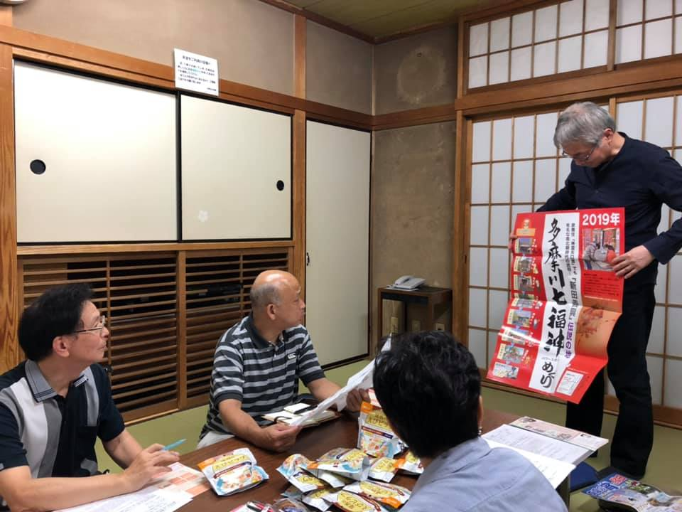
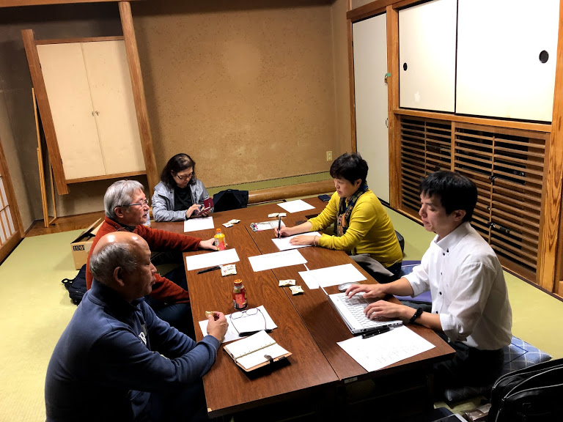
活動紹介
９月１４日 大野北公民館 茶室 １９時から ６名
今回はメンバーの八坂さんが以前プロデュースされた東京都大田区の
「多摩川七福神」の事例から、プロデュースの基本を学んだ。 コーディネーターとしての心得 ・まずは自分で実践してみせる(動く) ・キーマンを探す ・情報を集める ・協力者(味方)をつくる ・組織化を図る(役割分担を明確にし、少しづつ手が離せるようにする)
１０月１２日 大野北公民館 茶室 １９時から ７名
ゆめの芽の助成金を申請していこうと決定
ゆめの芽でどんな事業をやっていきたいのか話し合う
１１月９日 大野北公民館 茶室 １９時から ６名
無料で出来ることは何か？
どうやって困っている団体や個人を見つけるか？

Slide 10
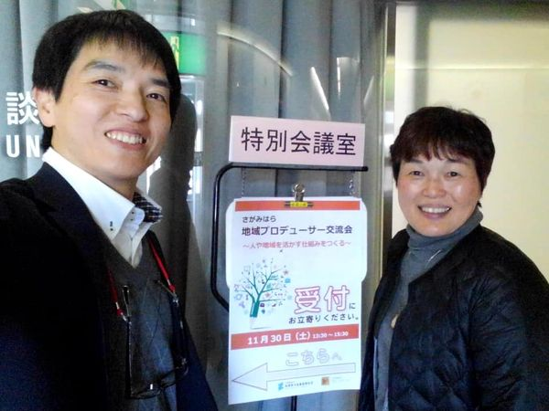
活動紹介
１１月３０日 相模原市産業振興財団主催の地域プロデューサー養成講座
４期生のプレゼンに相模原をプロデュースする会のメンバー３人で参加。
その後の交流会には６名で参加してそこに参加している方の 現状ややりたい事、目指している事などお聞きして
コミュニティに招待する。
１７時からサポートセンターで、今後どうしていくか 助成金の申請書類はどのようにするか打ち合わせを行う。
１２月４日 相模原市市民協働推進課 岩本さんと面談 １０時
ゆめの芽の助成制度への申請等について相談

Slide 11
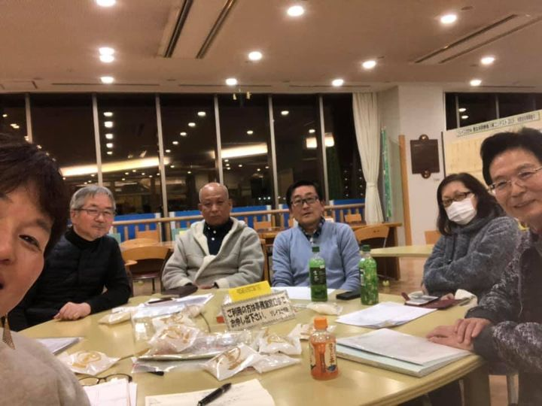
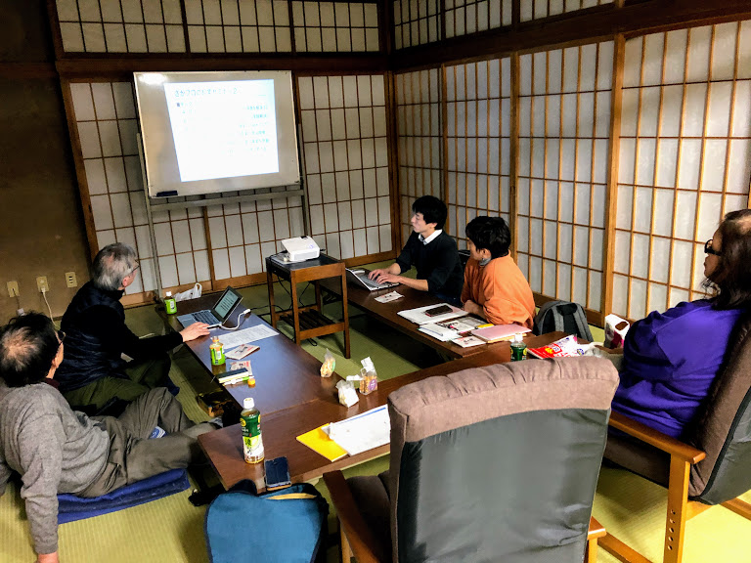
活動紹介
１２月７日 男女共同参画ソレイユさがみ １９時から ６名
無料で出来ることは何か？
ゆめの芽の助成金をこの内容で提出すると話し合う
予算計画をどのようにすれば良いのか相談する。
来年度どのような講座を開催するか具体的に決定
メンバーがチラシと予定表を作成してくれた。
１２月９日 大野北公民館 １４時から
前回の会議に参加できなかったメンバーと打ち合わせを行い、来年度どのように進んでいくか決まったことについて報告と意見を聞く。
ホームページを作成するのをどのようにするか話を聞く。
みんなの強みについて掘り起こしをしていきたい

Slide 12
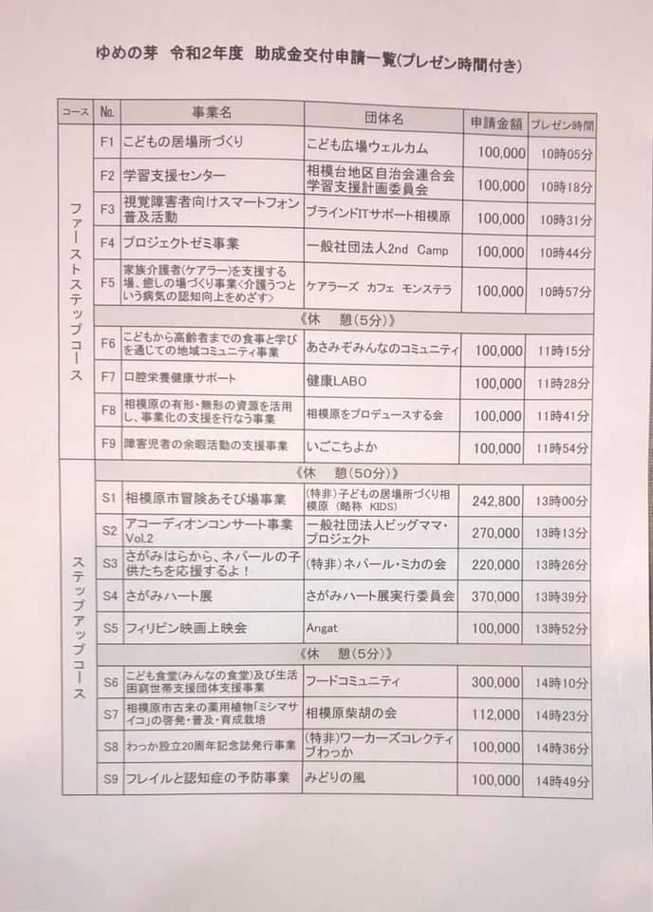
活動紹介
１２月１１日 相模原市市民協働推進課 岩本さん ９時から
ゆめの芽の助成金の内容で、質問に伺う
１０時から 産業振興財団の木下さんに 来年度の講座への講演と 後援してもらう事が可能か打診して快諾していただく。
手続きは来年度日程など決まってから伺う。
１２月１２日 市民ファンドゆめの芽 助成金申請書を提出

Slide 13
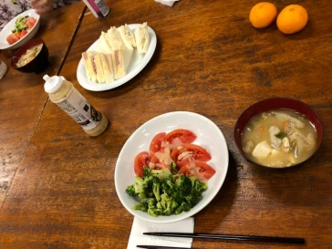
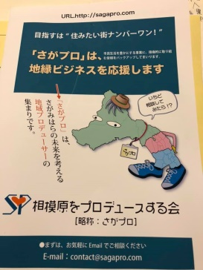
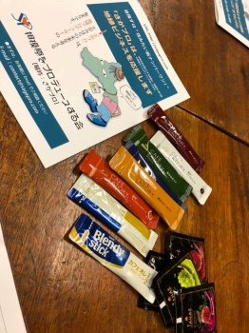
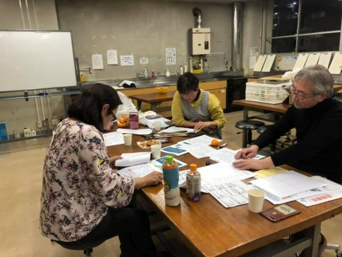
活動紹介
１月１１日 大野北公民館 調理室 １９時から
豚汁とサンドイッチ サラダ お茶を飲みながら今後の打ち合わせ
ちらし、名刺 の内容について新たに取り組みたい課題についてのプロデュースの提案について発表を聞き、今後どのように勧めるか話し合う。
フェイスブックページを充実させて早く人を巻き込める体制にしていく。

Slide 14
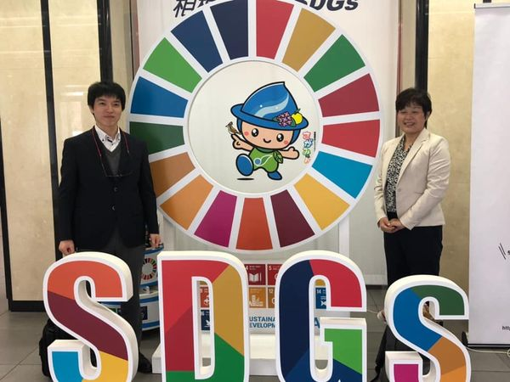
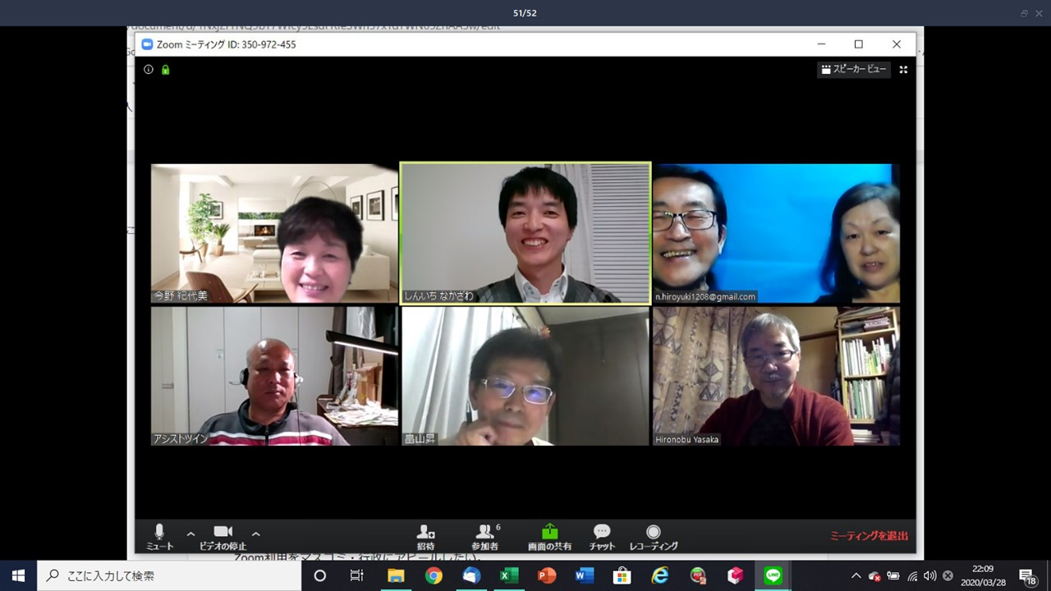
活動紹介
2月8日 大野北公民館茶室にて
ゆめの芽でのプレゼンのパワポの確認 参加者7名
会費の徴収 3000円×6名 合計18000円 畠山 八坂 中澤 中臺夫妻 今野
3月7日 ZOOMで会議 19時から
ZOOMでなかなか時間には揃わなかったけれども、全員参加できました。
ホームページの内容の検討をしました。
講座は5月16日に開催予定 産業会館中会議室予約 木下さん講師として来てくださる。 細かい内容は次回までに考える。

